Slide 1
一 从改革宗神学看普遍恩典

Slide 2
基本概念与定义
A. 清楚改革宗神学中关于普遍恩典的精准定义是十分重要的！
1. 如果你不能准确地、原则性地区分普遍恩典与特殊恩典，那么我们就面临一个重要的问题：你是否能够将在基督里救赎恩典的福音讲清楚？

Slide 3
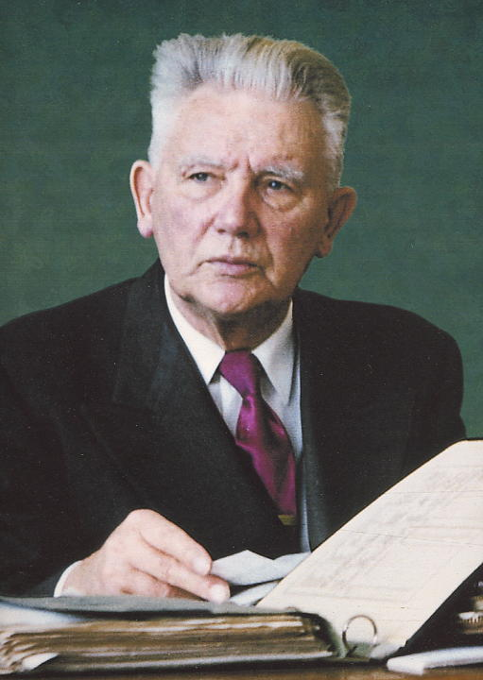
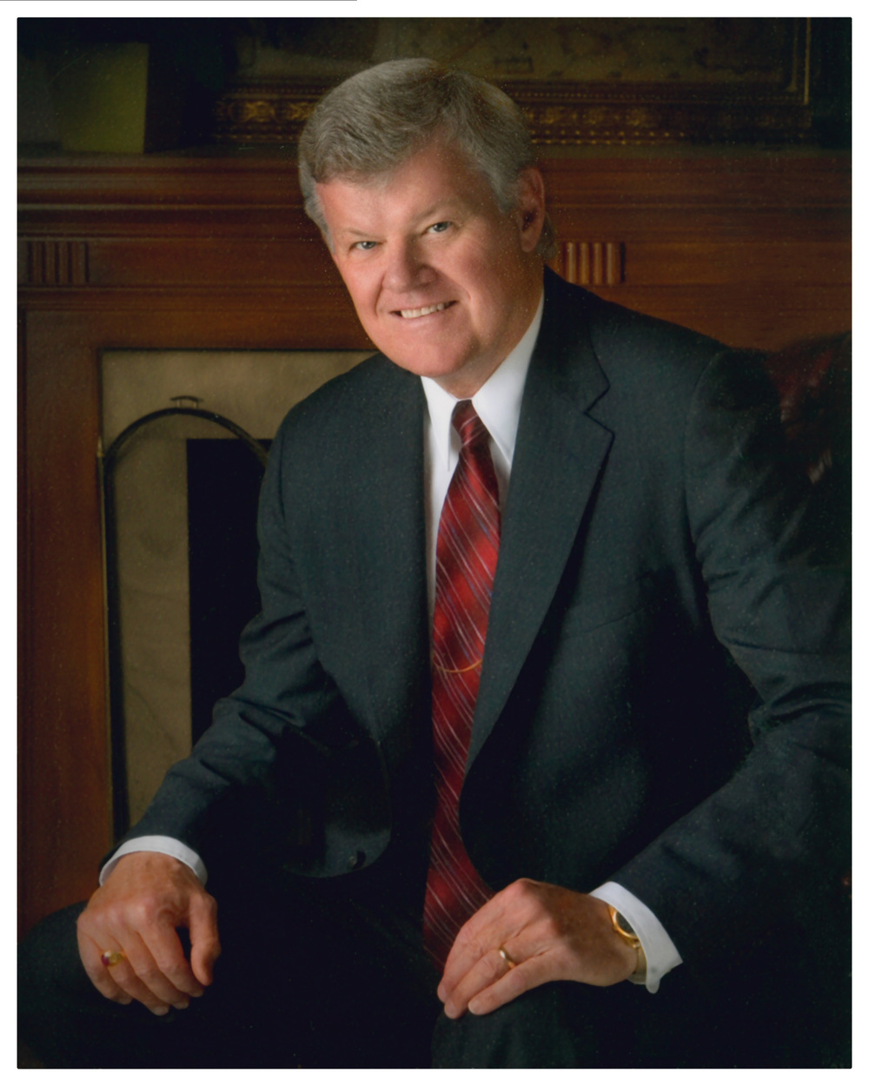
2. 至少有两个原因使得我们必须精准理解普遍恩典：
a. 在改革宗神学的阵营中，有人全盘否认普遍恩典的概念，如Herman Hoeksema(1886-1965)和David Engelsma(1939-)。

Slide 4
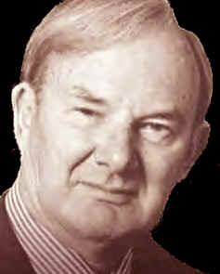
b. 也有非改革宗传统的神学家模糊普遍恩典与特殊恩典的区别，如John Hick(1922-2012)。

Slide 5
c. 所以我们必须对普遍恩典有清晰的理解以避免这些极端:
首先，不同于Hoeksema的观点，普遍恩典与特殊恩典是完全兼容的；
其次，普遍恩典绝无救赎的内涵．

Slide 6
B. 在定义普遍恩典之前，我们需要再澄清两个潜在的错误理解
1. 改革宗神学中普遍恩典的概念要与阿民念神学中先行恩典(prevenient grace)是决然不同的。

Slide 7
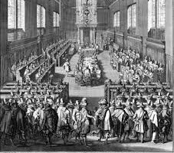
a. 抗辩派阿民念主义（牵涉到17世纪早期多特会议中神学争辩的阿民念主义）宣称人在堕落之后仍具备内在的、残存的能力来悔改并信靠福音，以至于得救。

Slide 8
b. 普遍恩典不能从如下角度理解：上帝赋予自由道德主体的帮助而使得他们得以运用内在的、残存的能力悔改并归信福音。

Slide 9

2. 我们需要区分普遍恩典与救恩，也就是特殊恩典。换言之，普遍恩典就其本质而言是非救赎性的。

Slide 10
C. 定义：普遍恩典是这个被罪所咒诅的世界享受从神而来的、不至于达成救恩的、任何程度上的、任何祝福。（约翰-穆瑞）
也就是说，普遍恩典是上帝面向祂的受造物给予的一般性的、非救赎性的恩慈。

Slide 11
D. 这个定义有如下三个基本要点：
1. 普遍恩典以堕落为前提；
2. 普遍恩典是恩典；
3. 普遍恩典是普遍性的。

Slide 12
E. 约翰-加尔文为普遍恩典的教义打下了重要的基础。
1. 要理解加尔文的动机，我们需要知道他是在回应罗马天主教神学的核心教义之一：超然的恩赐

Slide 13
2. 罗马天主教神学对堕落的人能够行出外在的善行的诠释：堕落的人仍然是神的形象，因此他具备没有被罪影响的、自然的、自受造而延续的属性，以至于他仍然可以行善。

Slide 14
a. 按照罗马天主教神学，堕落后的人仍然完全具备上帝的形象。
b. 传统天主教神学区分亚当自受造而来的自然和超然的恩赐：

Slide 15
（1）自然恩赐包括人的灵性、自由、理性等。这些恩赐是人作为人受造而具备的。它们是人作为受造物的天然构成。
（2）在天主教神学中，人的本质是复合性的，由身体和灵构成。然而当低级的物质方面与高级的灵的层面结合的时候，问题就产生了：肉体的欲望

Slide 16
（a）“肉体的欲望是人的双重本性的自然结果。
（b）在感觉与理性之间存在必然的对立。而由于感觉会被外在事物直接地、轻易地、强烈地激发，它会不可避免地脱离理性的约束而运作。因此，肉体的欲望是人的复合性的自然伴生物。

Slide 17
（3）就是为了抵消亚当所面对的这个问题，罗马天主教神学提出额外的、超然添加的恩赐，也就是我们提到的超然的恩赐。
（a）超然恩赐是在亚当受造后的添加；
（b）超然恩赐不是人作为神的形象的一部分。

Slide 18
（4）堕落后，超然恩赐丢失，但自然恩赐仍然存留。
亚当的确因着堕落而失去了他全部的超然恩赐，但没有丢失他作为人的任何自然属性。所以人类的本质仍然是完美的，没有罪所带来的任何瑕疵和玷污。

Slide 19
c. 所以，很自然，对天主教来说，堕落的人仍然可以行善：堕落后的人与堕落前的亚当从人性上来说是完全一样的。堕落的人确实被肉体的欲望玷污，但仍然是上帝的形象。他丢失的仅仅是超然恩赐。

Slide 20
3. 加尔文对这样的解释完全不认同。他提出的对人的全然堕落和善行的解释是改革宗神学普遍恩典这个教义的前身。

Slide 21
F. 在《基督教要义》第二册第二章12-17个话题，加尔文提出了三个基本的前提
1. 上帝是一切良善的源头
a. 仅仅坚持有这样的一个所有人都要尊崇的存在是不够的。我们也当知道祂是一切良善的源头，我们不能在祂之外寻找良善。

Slide 22
2. 未重生的人从本质上来说没有能力行出任何在上帝的眼中看为良善的作为，并理所当然地在上帝的震怒之下。
仅仅说原罪等同于肉体的欲望是错误的。人被罪完全地玷污。换言之，人的全人除了肉体的欲望什么都不是。

Slide 23
3. 但加尔文同时也确认未重生的人同样从上帝那里领受益处，以使得他们在科学、艺术等领域做出有价值的贡献。
在其中，加尔文特别提到了圣灵的角色。对他而言，未重生之人的贡献不来自于他们的自然的本性，而完全源于圣灵非救赎性的作为。

Slide 24
4. 约翰-穆瑞对加尔文反对天主教神学和阿民念神学的总结：
对这个问题最确定与简洁的解答就是那些德行不是人自然天性的共同属性，而是上帝独特的恩典。论及这恩典，上帝极为多样化地分配，也在特定的程度临到那些亵渎之人。

Slide 25
唯有被拣选的人被圣灵重生并更新。然而一切受造之物都因着同一位圣灵的大能，并按照各自随着受造的定律而来的属性而得力、被驱使、被赋予生机。

Slide 26
5. 有一点穆瑞没有明确提出，那就是加尔文否认天主教神学的自然与恩典的二分。
a. 天主教：堕落前的亚当与堕落中的人因着自然恩赐而具备同样的道德状态；
b. 加尔文：堕落前的亚当在道德上远超堕落中的人。这种超越不是程度的，而是类别的。

Slide 27

6. 所以，不是没有被罪影响的、普遍的、自然的属性使得堕落的人行出形式上的良善。而是上帝普遍的、非救赎性的恩典使得全然堕落的人行出至少在形式上值得称赞的善行。

Slide 28
a. 西敏信仰告白16：7
未重生之人所行的事，雖然事情本身可能是上帝所吩咐的，對己對人都有益處 (y)，但因為行這事的是未信之人，他的心還沒有因信得潔淨 (z)，而且也不是按照上帝的旨意、以正當的方法行 (a)，

Slide 29
目的也不是榮耀上帝，所以是不正確 (b)﹔ 因此仍是罪行，不能討上帝的喜悅，也不能使人有資格領受上帝的恩典 (c)。然而，他們若果忽視善行，就更有罪，更不討上帝的喜悅

Slide 30
（1）信仰告白做出了行为本身与行为的动机、标准和目的的区分。
（a）行为本身是指一个特定的行为的实行，比如分发食物给穷苦的人。基督徒和非基督徒都可以做这样的“善行”。

Slide 31
（b）然而非基督徒不可能在行为的动机、标准和目的上实践上帝眼中的善行。
动机：希伯来书11：
6 人 非 有 信 ， 就 不 能 得 神 的 喜 悦 ； 因 为 到 神 面 前 来 的 人 必 须 信 有 神 ， 且 信 他 赏 赐 那 寻 求 他 的 人 。

Slide 32
标准：申命记6：
4 以 色 列 阿 ， 你 要 听 ！ 耶 和 华 ─ 我 们 神 是 独 一 的 主 。
5 你 要 尽 心 、 尽 性 、 尽 力 爱 耶 和 华 ─ 你 的 神 。
6 我 今 日 所 吩 咐 你 的 话 都 要 记 在 心 上 ，

Slide 33
7 也 要 殷 勤 教 训 你 的 儿 女 。 无 论 你 坐 在 家 里 ， 行 在 路 上 ， 躺 下 ， 起 来 ， 都 要 谈 论 。
8 也 要 系 在 手 上 为 记 号 ， 戴 在 额 上 为 经 文 ；
9 又 要 写 在 你 房 屋 的 门 框 上 ， 并 你 的 城 门 上 。

Slide 34
15 并 且 知 道 你 是 从 小 明 白 圣 经 ， 这 圣 经 能 使 你 因 信 基 督 耶 稣 ， 有 得 救 的 智 慧 。
16 圣 经 都 是 神 所 默 示 的 ， 於 教 训 、 督 责 、 使 人 归 正 、 教 导 人 学 义 都 是 有 益 的 ，
17 叫 属 神 的 人 得 以 完 全 ， 预 备 行 各 样 的 善 事 。

Slide 35
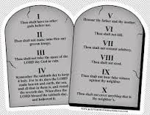
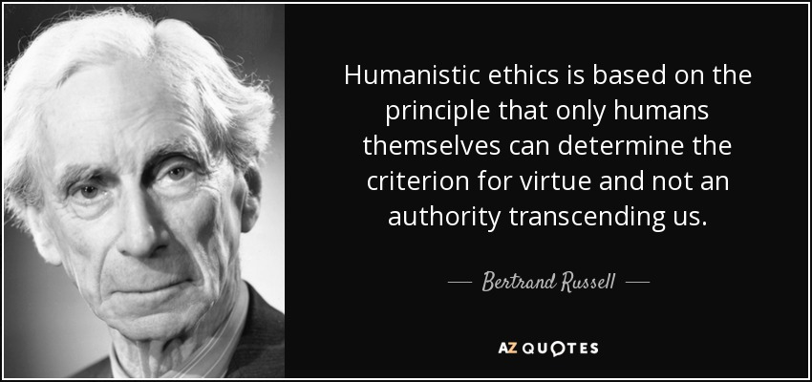
思考：按照世俗道德与基督教伦理学行出的外在相似的善行是否有必要从标准上予以区分？

Slide 36
目的：
哥林多前书10：
31 所 以 ， 你 们 或 吃 或 喝 ， 无 论 做 甚 么 ， 都 要 为 荣 耀 神 而 行 。

Slide 37
b. 非基督徒“行善”的可能性完全出自普遍恩典。

Slide 38
G. 普遍恩典中重要的三点内容
1. 虽然加尔文确认普遍恩典的教义，但却有神学家以加尔文主义的名义否定普遍恩典这个教义。

Slide 39
2. 后期改革宗神学发展了加尔文关于普遍恩典的教导并以三点将其表述出来。
a. 首先，上帝对所有人都有非救赎性的恩典
马太福音5：

Slide 40
44 只 是 我 告 诉 你 们 ， 要 爱 你 们 的 仇 敌 ， 为 那 逼 迫 你 们 的 祷 告 。
45 这 样 就 可 以 作 你 们 天 父 的 儿 子 ； 因 为 他 叫 日 头 照 好 人 ， 也 照 歹 人 ； 降 雨 给 义 人 ， 也 给 不 义 的 人 。
46 你 们 若 单 爱 那 爱 你 们 的 人 ， 有 甚 麽 赏 赐 呢 ？ 就 是 税 吏 不 也 是 这 样 行 麽 ？

Slide 41
b. 上帝在不更新人心的前提下，既约束人心中的罪，也不终极性地实践祂的震怒，从而使得有秩序的社会成为可能．
创世记20:
6 神 在 梦 中 对 他 说 ： 我 知 道 你 作 这 事 是 心 中 正 直 ； 我 也 拦 阻 了 你 ， 免 得 你 得 罪 我 ， 所 以 我 不 容 你 沾 着 她 。

Slide 42
罗马书1:
24 所 以 ， 神 任 凭 他 们 逞 着 心 里 的 情 欲 行 污 秽 的 事 ， 以 致 彼 此 玷 辱 自 己 的 身 体 。
25 他 们 将 神 的 真 实 变 为 虚 谎 ， 去 敬 拜 事 奉 受 造 之 物 ， 不 敬 奉 那 造 物 的 主 ； 主 乃 是 可 称 颂 的 ， 直 到 永 远 。 阿 们 ！
26 因 此 ， 神 任 凭 他 们 放 纵 可 羞 耻 的 情 欲 。 他 们 的 女 人 把 顺 性 的 用 处 变 为 逆 性 的 用 处 ；

Slide 43
帖撒罗尼迦后书2:
6 现 在 你 们 也 知 道 ， 那 拦 阻 他 的 是 甚 麽 ， 是 叫 他 到 了 的 时 候 才 可 以 显 露 。

Slide 44
c. 第三，上帝在不更新人心的前提下，也在实际地影响非基督徒以使得他们虽然无法行出动机、标准和目的都符合上帝标准的善行，但却可以行出普遍意义上的、公民意义上的善。
没有普遍恩典的作用，全然堕落的人是不可能行出任何意义上的善的。

Slide 45
普遍恩典与福音的普遍呼召性
A. 思考：如何做一下两方面关联
一方面，普遍恩典与上帝的无条件拣选；
另一方面，普遍恩典与福音的普遍呼召性。
换言之，我们是否可以说从上帝的角度，祂要每一个罪人悔改？

Slide 46
1. David Engelsma：
认可改革宗神学的人必须摒弃福音的普遍呼召性。因为这一教导错误地将上帝在耶稣基督里特别的恩典解读为面向所有人的福音宣讲。

Slide 47

2. 换言之，Engelsma认为如果上帝在永恒中定意弃绝一些人，那么祂就不会期待他们在历史时空中的悔改和归向基督。

Slide 48
B. 我们从三个角度来看Engelsma的问题
1. 首先，被拣选的人是在创立世界以先在基督里被拣选的
以弗所书1：
4 就 如 神 从 创 立 世 界 以 前 ， 在 基 督 里 拣 选 了 我 们

Slide 49
a. 但我们被拣选的人同时也是在上帝的震怒之下的。
弗2：
3 我 们 从 前 也 都 在 他 们 中 间 ， 放 纵 肉 体 的 私 欲 ， 随 着 肉 体 和 心 中 所 喜 好 的 去 行 ， 本 为 可 怒 之 子 ， 和 别 人 一 样 。

Slide 50
b. 如果在永恒中我们在基督里是上帝爱的对象，而在历史中的特定阶段是上帝震怒的对象，那么反过来理解是否可以呢？
展开：

Slide 51
（1）如果按照Engelsma的逻辑，他必须论证被拣选的人作为上帝永恒的爱的对象不可能在历史中的任何阶段是上帝震怒的对象。
（2）我们的结论：上帝可以在历史中期望祂在永恒中所没有预定的。

Slide 52
2. 上帝在历史中给予祂所弃绝的人恩赐，显明祂的爱。
a. 马太福音5：44
上帝降雨给义人，也给不义的人，并没有区分。事实上，爱仇敌恰恰体现了上帝的完全。

Slide 53
b. 路加福音6：
35 你 们 倒 要 爱 仇 敌 ， 也 要 善 待 他 们 ， 并 要 借 给 人 不 指 望 偿 还 ， 你 们 的 赏 赐 就 必 大 了 ， 你 们 也 必 作 至 高 者 的 儿 子 ； 因 为 他 恩 待 那 忘 恩 的 和 作 恶 的 。

Slide 54
c. 使徒行传14：
14 巴 拿 巴 、 保 罗 二 使 徒 听 见 ， 就 撕 开 衣 裳 ， 跳 进 众 人 中 间 ， 喊 着 说 ：
15 诸 君 ， 为 什 么 做 这 事 呢 ？ 我 们 也 是 人 ， 性 情 和 你 们 一 样 。 我 们 传 福 音 给 你 们 ， 是 叫 你 们 离 弃 这 些 虚 妄 ， 归 向 那 创 造 天 、 地 、 海 、 和 其 中 万 物 的 永 生 神 。

Slide 55
16 祂 在 从 前 的 世 代 ， 任 凭 万 国 各 行 其 道 ；
17 然 而 为 自 己 未 尝 不 显 出 证 据 来 ， 就 如 常 施 恩 惠 ， 从 天 降 雨 ， 赏 赐 丰 年 ， 叫 你 们 饮 食 饱 足 ， 满 心 喜 乐 。

Slide 56
d. 结论：永恒中的弃绝并不等同于历史时空中上帝对被弃绝之人毫无爱和眷顾。

Slide 57
3. 第三，在经文中，我们也确实看到上帝期盼被弃绝之人悔改的描述。上帝也绝不喜悦恶人之死。

Slide 58
a. 马太福音23：
37 耶 路 撒 冷 阿 ， 耶 路 撒 冷 阿 ， 你 常 杀 害 先 知 ， 又 用 石 头 打 死 那 奉 差 遣 到 你 这 里 来 的 人 。 我 多 次 愿 意 聚 集 你 的 儿 女 ， 好 像 母 鸡 把 小 鸡 聚 集 在 翅 膀 底 下 ， 只 是 你 们 不 愿 意 。

Slide 59
b. 以西结书18：23
主耶和华说：恶人死亡，岂是我喜悦的吗？不是喜悦他回头离开所行的道存活吗？

Slide 60
针对类似的经文，穆瑞说“上帝自己表现出对祂在其无法测透的旨意中所没有定意要发生之事的强烈的期待。这意味着在上帝的旨意并不局限于祂的谕旨性的旨意。这是一个全然的奥秘。祂如此行的原因隐藏在祂主权的旨意当中。（穆瑞，Short Writings, 4：131）

Slide 61
c. 所以，我们并没有看到有圣经依据来否定外在的、普遍的、上帝在基督里面向所有人的关于救恩的呼召。
（1）再一次，上帝在永恒中的弃绝并不否定祂在历史中向被弃绝之人施展的爱和怜悯。

Slide 62

（2）是否因为对一点的认同就要逻辑推演性地否定另一点，这是检验神学理性主义者的标注。

